Slide 1




QUE VAMOS A APRENDER

Slide 2
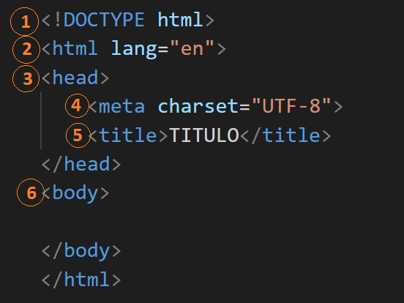
ESTRUCTURA BASICA DE UN DOCUMENTO HTML
1. <!DOCTYPE> es una declaración que le informa al navegador que versión de HTML se uso para escribir el documento. En este caso en particular establecemos que estamos usando HTML5

Slide 3
ESTRUCTURA BASICA DE UN DOCUMENTO HTML
2. El elemento html es el elemento raíz del documento. Todos los demás elementos son descendientes de este elemento.
El atributo lang ayuda a las tecnologías de lectura de pantallas a determinar el idioma para una correcta pronunciación. Sin él, los lectores de pantalla normalmente usarán el idioma establecido del sistema operativo de forma predeterminada, lo que puede causar errores de pronunciación.
Incluir una declaración de idioma válida en el elemento <html> también garantiza que los metadatos importantes contenidos en el <head> de la página, como el <title> de la página, también se pronuncien correctamente.

Slide 4
ESTRUCTURA BASICA DE UN DOCUMENTO HTML
3. El elemento head es un elemento contenedor de elementos. Los elementos contenidos dentro de este elemento proporcionan metadatos (es decir datos que proporcionan información acerca de otros datos). De manera más precisa proporcionan información del documento. La mayor parte de esta información es solo para el navegador y no es visible al usuario.
Notes:
Metadatos: Datos que describen datos

Slide 5
ESTRUCTURA BASICA DE UN DOCUMENTO HTML
4. El elemento vacío meta proporciona información del documento por medio de atributos.
CODIFICACION DE CARACTERES
<meta charset =“UTF-8”>
Definimos la codificación de caracteres usada en el documento. En este caso en particular UTF-8.
Notes:
Nota: Cuando el servidor web envía un documento a la computadora del usuario, lo que en realidad envía es una codificación del documento (0s y 1s). Para que el navegador sepa cómo interpretar esta codificación le indicamos por medio de esta etiqueta la codificación de caracteres usada.

Slide 6
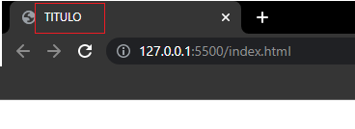
ESTRUCTURA BASICA DE UN DOCUMENTO HTML
5. El elemento title especifica el título del documento. Se utiliza en las siguientes formas:
Se muestra como título de una pestaña del navegador.
Es una de las piezas de información usadas por los motores de búsqueda para que la página pueda ser encontrada.
Cuando guardamos una página, el texto de este elemento es el nombre con el que se guarda la página
Notes:
Notas
Idealmente el texto de este elemento debería ser el mismo que el encabezado principal de la página
Garantizar que una página sea encontrada es una práctica denominada SEO (Search Engine Optimization.)

Slide 7
ESTRUCTURA BASICA DE UN DOCUMENTO HTML
6. El elemento body representa el contenido del documento HTML.
Notes:
Notas
Idealmente el texto de este elemento debería ser el mismo que el encabezado principal de la página
Garantizar que una página sea encontrada es una práctica denominada SEO (Search Engine Optimization.)

Slide 8

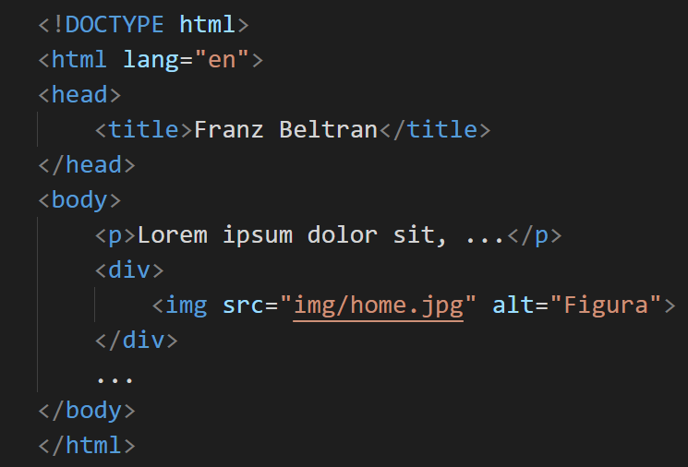

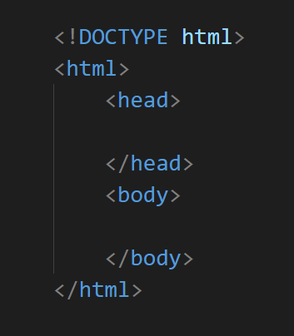
EL ELEMENTO BODY
Podemos establecer el contenido mostrado por el navegador usando elementos dentro el elemento body

Slide 9
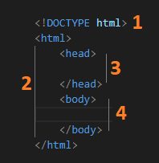
RESUMEN
1. Con esta declaración le indicamos al navegador que versión de HTML utiliza el documento (HTML 5).
2. El elemento html representa la raíz del documento HTML.
3. El elemento head contiene información acerca del documento.
4. El elemento body contiene el contenido mostrado por el navegador.

Slide 10







SOLICITUD
RESPUESTA
¿COMO FUNCIONA?
El navegador interpreta el marcado y renderiza el documento

